Slide 1
Défi numéro 3 internet technologie
L’ombre de la main

Slide 2
Jeux de mains, jeux de ...
Véronique et Nicolas nous mettent au défi de faire apparaître l’ombre de notre main. Cette ombre devra être 2 fois plus grande que la taille réelle de notre main.

Slide 3
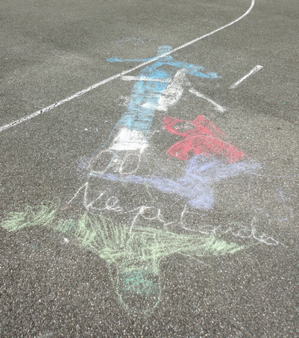
1- Avec l'ombre du soleil
Nous sommes allés dehors
et on s'est mis en groupes
pour dessiner notre ombre.
On a ensuite repassé à la
craie de couleur notre
ombre portée.

Slide 4
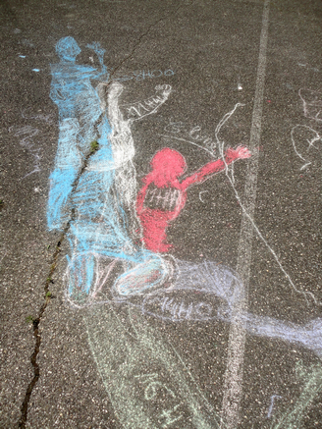
Un enfant fait la statue. Les autres dessinent le contour de son ombre.
Celui qui fait la statue
doit toujours garder
la même position !

Slide 5
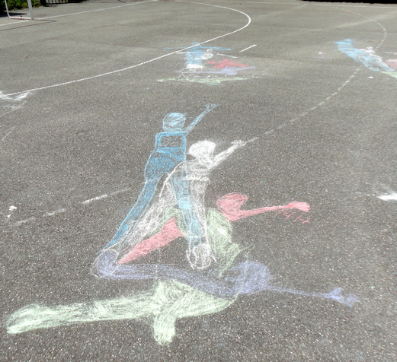
On est revenu plusieurs fois dans la journée.
L'ombre a changé de place et de forme.

Slide 6
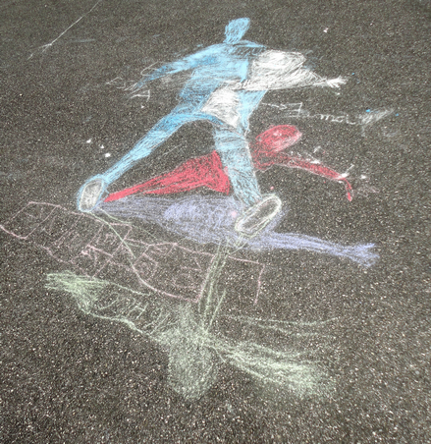
C'est le soleil qui n'est plus à la même place (en fait c'est la terre qui tourne sur elle-même et qui se déplace).

Slide 7
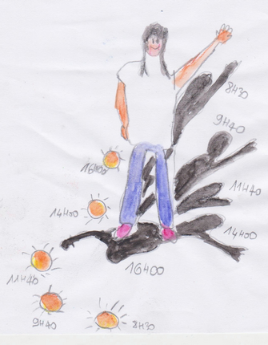
Bleue : ombre relevée à 8h30(c'est la plus allongée car le soleil est plus éloigné et de travers)
Blanche : ombre relevée à 9h40
Rose : ombre relevée à 11h40
Violette : ombre relevée à 14h00
(c'est midi au soleil : elle est
toute petite car le soleil est
droit au-dessus de nos têtes)
Verte : ombre relevée à 16h00

Slide 8
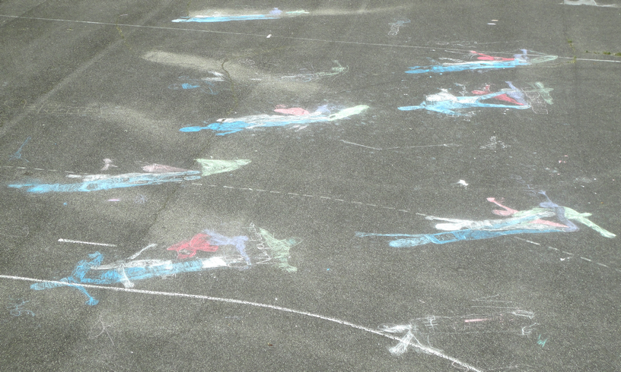
On a compris que :
- pour avoir une ombre, il faut du soleil.
- notre corps empêche le soleil de passer et c'est ce qui fait l'ombre.
-mais cette ombre déforme aussi le dessin de notre corps selon les heures.
L'ombre bleue du matin
fait apparaître
notre main 2 fois
plus grande, mais un
peu plus allongée que
notre "vraie" main...

Slide 9
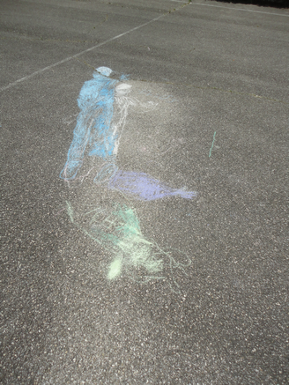
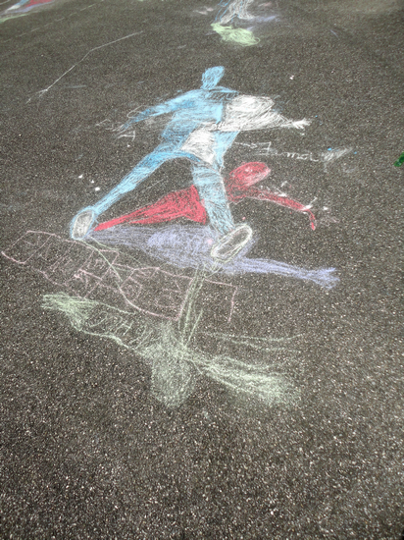

Slide 10
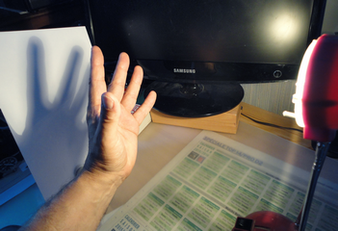
2- Avec l'ombre d'une lampe
On a fait une ombre qu'on a projetée sur une feuille blanche.
La lampe fonctionne comme le soleil, la feuille comme le sol.

Slide 11
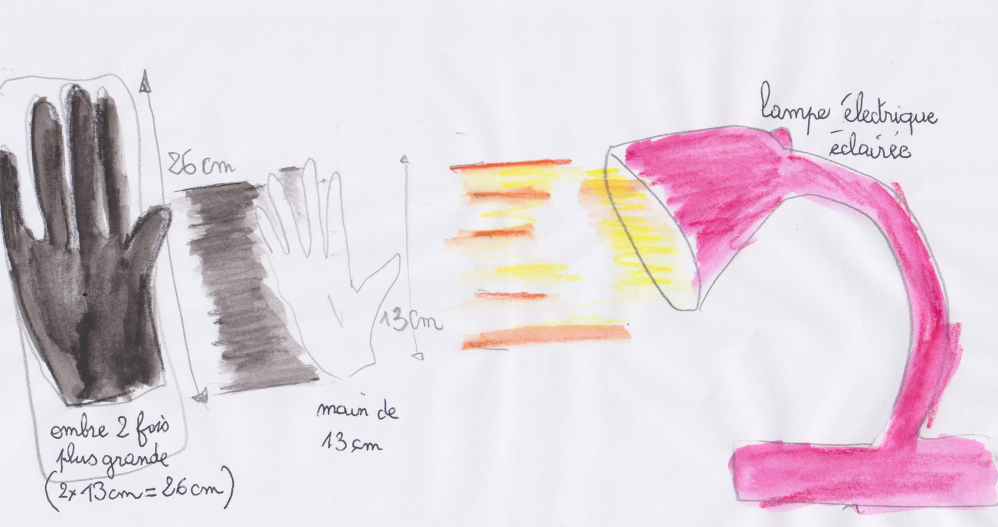
Matériel : - une lampe allumée
- sa main
- une feuille de papier
La lumière arrive en face de la main ; comme ça l'ombre n'est pas déformée.
La main de 13 cm doit être projetée en ombre qui fait 26 cm (on sait nos tables de multiplications! - 13 x2 = 26 -).

Slide 12
On a vu :
- qu'une lumière qui arrive en face ne déforme pas la main.
- que plus on s'approche de la lumière plus l'ombre de la main est grande.
- que plus on s'éloigne de la lumière et qu'on s'approche de la feuille plus l'ombre devient petite.
- quand on touche presque la feuille avec sa main, l'ombre a la grandeur de sa main...
- qu'il n'y a pas que le soleil qui fait de l'ombre.
Les CE1

